Slide 1
Afsluiting Module 3
Markt en overheid — alle theorie op een rij
Hoofdstuk 5: Afsluiting | Economie VWO
Notes:
Welkom bij de afsluitende les van Module 3. We lopen alle hoofdstukken door en zetten de belangrijkste theorie en grafieken op een rij. Geen oefeningen vandaag — puur herhaling van concepten.

Slide 2
Wat moet je kennen en kunnen?
Leerdoelen Module 3
Vraag en aanbod: evenwichtsprijs en -hoeveelheid bepalen
Consumentensurplus en producentensurplus berekenen en grafisch tonen
De vier marktvormen herkennen en hun kenmerken vergelijken
MO = MK als winstmaximalisatieregel toepassen
Marktfalen verklaren en overheidsingrijpen beoordelen
Belastingeffecten grafisch analyseren (incl. deadweight loss)
Comparatief voordeel berekenen en handelspolitiek analyseren
Notes:
Dit zijn de zeven kernvaardigheden van de hele module. Gebruik dit als checklist: beheers je elk punt? Zo niet, ga terug naar het betreffende hoofdstuk.

Slide 3
H1 — Markten: kernconcepten
Redeneerketen
Marktstructuur
Toetredingsdrempels
Concreet vs abstract Homogeen vs heterogeen product Toetredingsdrempels Netwerksectoren
↓
Aantal aanbieders
↓
Mate van concurrentie
↓
Prijsniveau
Notes:
Hoofdstuk 1 introduceert de bouwstenen: wat is een markt, welke soorten zijn er, en hoe bepalen drempels het aantal aanbieders en de prijs?

Slide 4
H1 — Vraag en aanbod: theorie
Vraaglijn (V)
Aanbodlijn (A)
Dalend verloop: P↑ → Qv↓ Beweging lángs de lijn: prijsverandering Verschuiving ván de lijn:
inkomen, voorkeur, prijs
substituten/complementen
Stijgend verloop: P↑ → Qa↑ Beweging lángs de lijn: prijsverandering Verschuiving ván de lijn:
technologie, kosten,
aantal aanbieders
Notes:
Basiswetten van vraag en aanbod. Het cruciale onderscheid: beweging langs de lijn (prijseffect) versus verschuiving van de lijn (andere factoren). Dit onderscheid is een klassieke examenvraag.

Slide 5
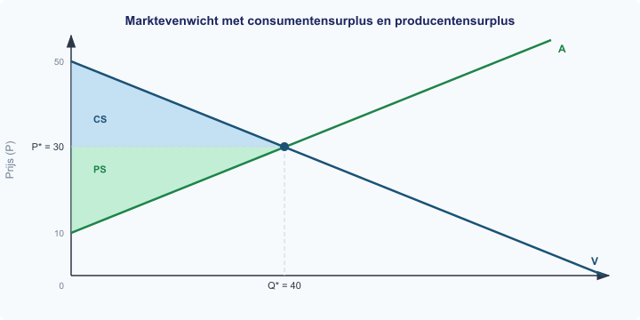
H1 — Marktevenwicht met surplus
Notes:
V/A-diagram met surplus. CS (blauw) = driehoek boven de prijs, onder de vraaglijn. PS (groen) = driehoek onder de prijs, boven de aanbodlijn. Bij volkomen concurrentie is het totale surplus (CS + PS) maximaal.

Slide 6
H2 — De vier marktvormen
Volkomen
concurrentie
Monopolistische
concurrentie
Oligopolie
Monopolie
Veel aanbieders
Homogeen product
Geen drempels
Veel aanbieders
Heterogeen product
Lage drempels
Weinig aanbieders
Homogeen/heterogeen
Hoge drempels
Eén aanbieder
Uniek product
Onoverkomelijke
drempels
Notes:
De vier marktvormen op een rij. Van links naar rechts neemt de marktmacht toe. De kernvraag: hoeveel aanbieders, welk product, welke drempels?

Slide 7
H2 — Winstmaximalisatie: MO = MK
De gouden regel
Maximale winst bij MO = MK
Marginale opbrengst = marginale kosten → optimale hoeveelheid Q*
Volkomen concurrentie
Monopolie / oligopolie
MO = prijs (prijsnemer) Horizontale prijslijn = MO Winst = 0 op lange termijn
MO < prijs (prijszetter) MO daalt sneller dan V Winst > 0 mogelijk op LT
Notes:
MO = MK is de universele regel. Het verschil: bij volkomen concurrentie is MO gelijk aan de prijs. Bij monopolie/oligopolie is MO lager dan de prijs, want extra verkoop verlaagt de prijs op alle eenheden.

Slide 8
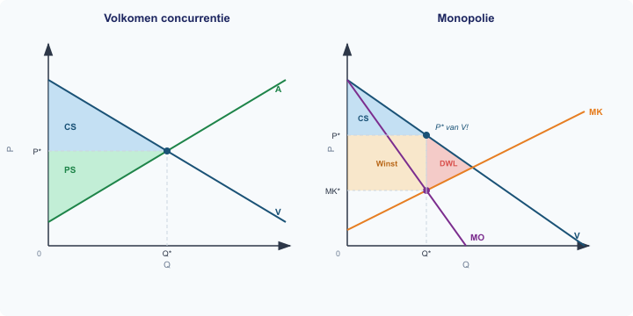
H2 — Grafiek: VC vs monopolie
Notes:
Links: volkomen concurrentie met maximaal surplus (CS+PS). Rechts: monopolie produceert minder (Q*) tegen hogere prijs (P*). Gevolg: kleiner CS, winstrechthoek voor monopolist, en deadweight loss (DWL) — welvaartsverlies door niet-gerealiseerde transacties.

Slide 9
H2 — Surplus: theorie
Consumentensurplus (CS)
Producentensurplus (PS)
Verschil tussen wat consumenten willen betalen en de marktprijs. Driehoek boven P*, onder V CS = ½ × Q* × (Pmax − P*)
Verschil tussen de marktprijs
en de
minimale prijs waarvoor aanbieders willen verkopen. Driehoek onder P*, boven A PS = ½ × Q* × (P* − Pmin)
Notes:
Surplus = het extra voordeel boven wat je minimaal nodig hebt. Samen vormen CS en PS het totale welvaartssurplus. Bij volkomen concurrentie is dit maximaal.

Slide 10
H3 — Marktfalen: vier vormen
Externe effecten
Collectieve goederen
Kosten/baten buiten de marktprijs
(vervuiling, vaccinatie)
Niet-uitsluitbaar, niet-rivaliserend
(defensie, dijken)
Informatiegebreken
Marktmacht
Ongelijke informatie tussen
koper en verkoper (asymmetrie)
Monopolie/oligopolie leidt tot
hogere prijzen, minder welvaart
Notes:
De vier vormen van marktfalen: externe effecten, collectieve goederen, informatiegebreken en marktmacht. Bij elk type grijpt de overheid op een andere manier in.

Slide 11
H3 — Overheidsingrijpen: theorie
Belastingen / heffingen
Negatieve externe effecten beprijzen → aanbodlijn omhoog
Subsidies
Positieve externe effecten stimuleren → aanbodlijn omlaag
Regulering
Regels, vergunningen, mededingingsrecht
Overheidsproductie
Zelf aanbieden van collectieve goederen
Minimum-/maximumprijzen
Directe prijsinterventie op de markt
Notes:
Vijf instrumenten die de overheid kan inzetten. Het kernidee: de overheid corrigeert de markt waar deze faalt. Belastingen en subsidies werken via de V/A-grafiek.

Slide 12
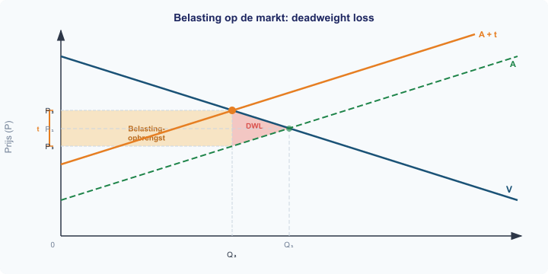
H3 — Grafiek: belastingeffect op de markt
Notes:
Belasting verschuift de aanbodlijn omhoog (A → A+t). Gevolgen: hogere consumentenprijs (P2), lagere producentenprijs (P3), minder transacties (Q2 < Q1). De overheid int belastingopbrengst (gele rechthoek). Het rode driehoekje (DWL) = welvaartsverlies door niet-gerealiseerde transacties.

Slide 13
H4 — Comparatief voordeel: theorie
Kernprincipe
Een land specialiseert in het product met de laagste alternatieve kosten.
Ook als het in alles slechter is → handel is altijd voordelig.
Rekenstappen
1. Bereken de alternatieve kosten per product per land 2. Vergelijk: laagste AK → comparatief voordeel 3. Elk land specialiseert in zijn voordeel-product 4. Ruilvoet ligt tussen beide alternatieve kosten
Notes:
Comparatief voordeel is het kernargument voor internationale handel. Belangrijk: het gaat om alternatieve kosten, NIET om absolute productiviteit.

Slide 14
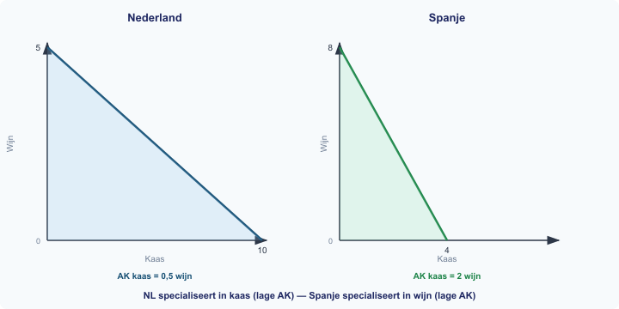
H4 — Grafiek: transformatiecurves
Notes:
Twee PPF-diagrammen. Nederland: steil (veel kaas, weinig wijn) → lage AK kaas (0,5 wijn). Spanje: vlak (weinig kaas, veel wijn) → lage AK wijn. Elk land specialiseert in het product met de laagste alternatieve kosten.

Slide 15
H4 — Vrijhandel vs protectionisme
Vrijhandel
Protectionisme
Geen handelsbelemmeringen Maximale welvaart (theorie) EU interne markt WTO bevordert vrijhandel
Invoertarieven / quota Bescherming eigen industrie Hogere prijzen consument Welvaartsverlies (deadweight loss)
Notes:
Het debat vrijhandel vs protectionisme. Vrijhandel maximalisert welvaart maar kan sectoren schaden. Protectionisme beschermt, maar tegen een prijs.

Slide 16
Vergelijkingstabel marktvormen (1/2)
Volkomen
concurrentie
Monopolistische
concurrentie
Oligopolie
Monopolie
Aanbieders
Zeer veel
Veel
Weinig
Eén
Product
Homogeen
Heterogeen
Hom./het.
Uniek
Drempels
Geen
Laag
Hoog
Absoluut
Prijszetting
Prijsnemer
Beperkte
marge
Strategisch
Prijszetter
Notes:
Eerste deel vergelijkingstabel: structuurkenmerken. Dit is examenstof — je moet elke marktvorm snel kunnen herkennen aan deze vier kenmerken.

Slide 17
Vergelijkingstabel marktvormen (2/2)
Volkomen
concurrentie
Monopolistische
concurrentie
Oligopolie
Monopolie
Winst LT
Normaal (0)
Normaal (0)
> 0 mogelijk
> 0 mogelijk
MO vs P
MO = P
MO < P
MO < P
MO < P
Voorbeeld
Groentemarkt
Restaurants
Telecom
NS (spoor)
Efficiëntie
Maximaal
Bijna max.
Beperkt
Minimaal
Notes:
Tweede deel: uitkomsten en efficiëntie. Let op MO vs P — dit bepaalt of een bedrijf prijsnemer of prijszetter is. Onthoud: alleen bij volkomen concurrentie geldt MO = P.

Slide 18
Checklist: beheers je alles?
☐ V/A-diagram tekenen met evenwicht, CS en PS ☐ Vier marktvormen herkennen en kenmerken noemen ☐ MO = MK toepassen bij prijsnemer én prijszetter ☐ Surplus berekenen (driehoeksformule) ☐ Monopoliewinst en deadweight loss in grafiek aanwijzen ☐ Vier vormen van marktfalen uitleggen ☐ Belastingeffect grafisch tonen (verschuiving + DWL) ☐ Comparatief voordeel berekenen en ruilvoet bepalen ☐ Vrijhandel vs protectionisme afwegen met argumenten
Notes:
Sluitdia. Laat leerlingen deze checklist zelf invullen. Alles aangevinkt? Dan beheers je de theorie. Open vakjes? Ga die onderwerpen opnieuw bestuderen.

